Slide 1


ОРГАНИЗАЦИЯ ЭКСПЕРИМЕНТАЛЬНОЙ ОПЕРАЦИИ В ЛАБОРАТОРНЫХ УСЛОВИЯХ.
Доцент кафедры оперативной хирургии и топографической анатомии ВолгГМУ
Литвина Екатерина Владимировна

Slide 2

Экспериментальная хирургия – составная часть общей хирургии, направленная на разработку новых, физиологически обоснованных методик операций, познание механизмов физиологических и патофизиологических процессов в организме, а так же направленная на техническую отработку мануальных навыков в процессе экспериментальных операций.

Slide 3
Цель экспериментальной хирургии
Систематизация, укрепление и расширение теоретических и практических знаний и умений в хирургии.

Slide 4
Задачи экспериментальной хирургии
Усовершенствование, разработка и апробация новых методов и технических приемов хирургических вмешательств;
Моделирование патологических процессов для изучения их сущности, методов лечения, воздействия на них фармакологических препаратов;
Применение острого или хронического эксперимента для изучения физиологических и патофизиологических процессов;
Обучение основам хирургической техники, методики проведения эксперимента над животными.

Slide 5
Классификация экспериментальных операций
Для разработки новых методик оперативного лечения;
Для изучения отдельных функций органов и систем;
Для моделирования патологического процесса;
Для отработки мануальных навыков.

Slide 6
Для проведения операций выбирают здоровых животных по своим антропометрическим и физиологическим параметрам, подходящими для эксперимента без каких либо клинических признаков заболевания.
Только что прибывшие животные должны пройти период акклиматизации, санации, исключены инфекционные заболевания в инкубационном периоде, для исключения негативного влияния на чистоту эксперимента.

Slide 7

Подготовка животных к операции
Общие правила
У крупных видов животных принято отказываться от пищи перед операцией, чтобы предотвратить возможность аспирационной пневмонии после регургитации, однако эта практика не является необходимой у грызунов или кроликов.
Не следует отказываться от воды, однако, надо прекратить ее подачу минимум за 6 часов до операции.
Перед операцией все животные должны быть взвешены.

Slide 8
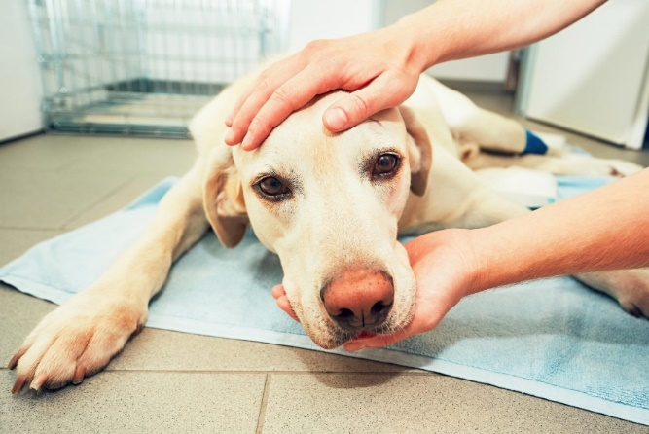
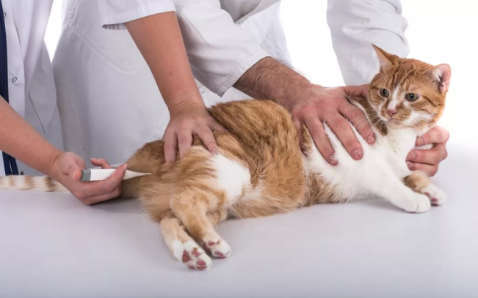
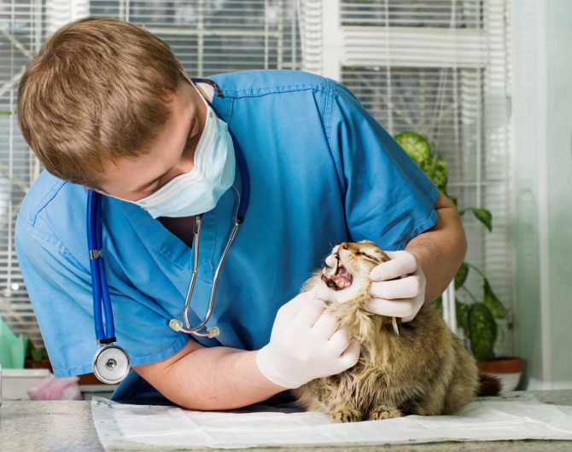
Общая подготовка животных к экспериментальной операции включает
Оценку общего состояния организма
Клиническое исследование перед экспериметом

Slide 9

Премедика́ция — предварительная медикаментозная подготовка больного к общей анестезии и хирургическому вмешательству.
Цель премедикации— снижение уровня тревоги, снижение секреции желез, усиление действия препаратов для анестезии.

Slide 10
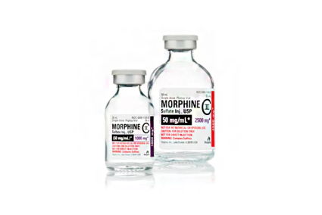
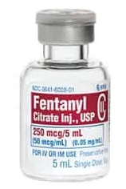
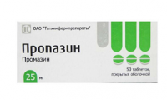
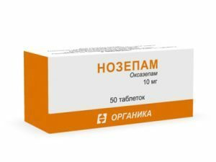
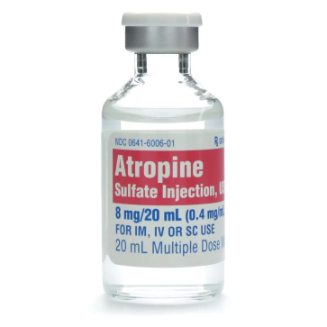
Препараты премедикации
Анальгетики
группа опия-морфин и его производные(промедол, фентанил)
производные пиразолона , анилина ,салициловой кислоты)
Нейролептики
миназин
пропазин
трифтазин
Парасимпатолитики
атропин
скополамин
Снотворные препараты
производные барбитуровой кислоты (этаминал натрия и др.)
алифатические соединения (хлоралгидрат);
агонисты бензодиазепиновых рецепторов: производные бензодиазепинов (нитразепам, нозепам).
Литические смеси
Рометар – ветеринарный препарат

Slide 11
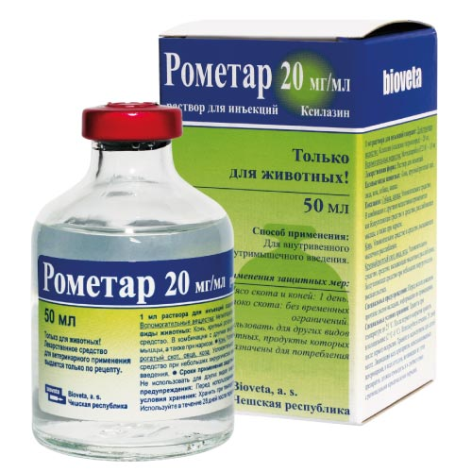
Премедикация
Оптимальный препарат для экспериментальных животных (кошек и собак):
РОМЕТАР (действующее вещество ксилазин), доза 0,15 мг на 1 кг массы тела животного.
Выполняется за 15-40 минут до проведения наркоза.

Slide 12
После премедикации и достижения седации ЭЖ производится:
1. Катетеризация периферической вены
2. Фиксация животного
3. Подготовка операционного поля
4. Дача наркоза
5. Операция

Slide 13
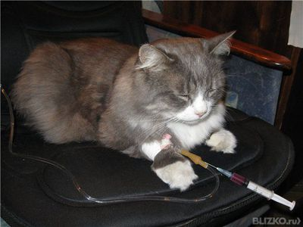
1. Постановка внутривенного катетера
С целью проведения внутривенного наркоза после седации (премедиации) перед операцией производится катетеризация периферической вены животного.

Slide 14
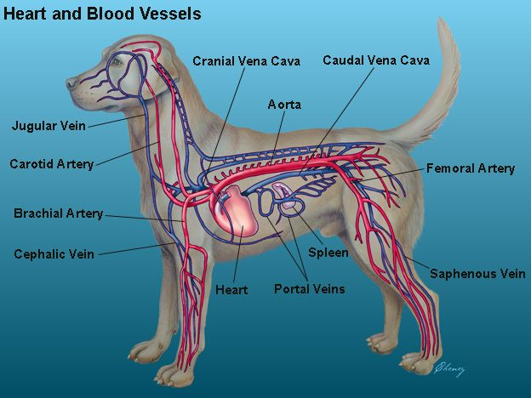
Места введения
Латеральная подкожная вена (v. cephalica);
Большая подкожная вена голени (v. saphena);
Наружная ярёмная вена (v. jugularis);
Бедренная вена (v. femoralis).

Slide 15
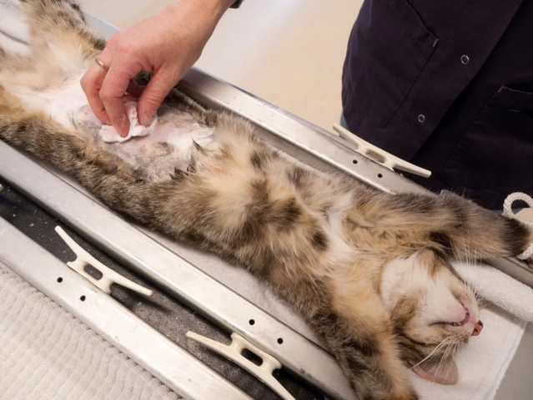
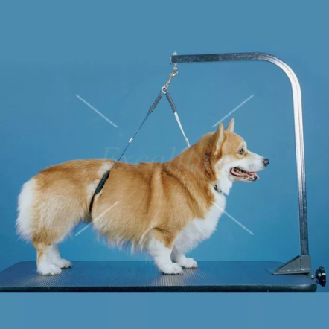
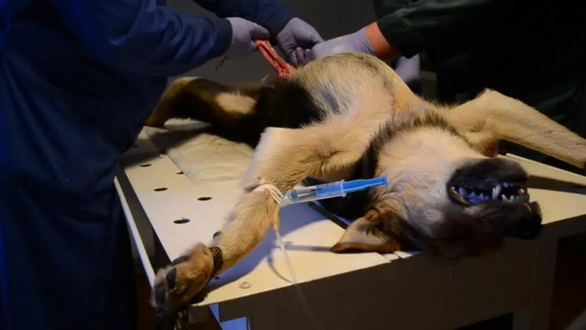
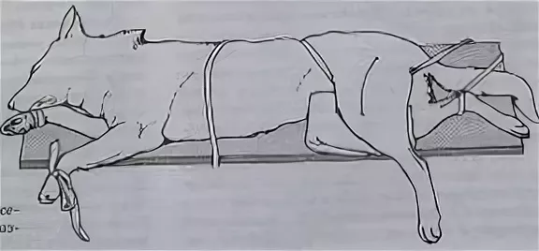
2. Фиксация животного
Цели фиксации:
+1) придать животному такое положение, при котором можно обеспечить свободный доступ к оперируемой области;
2) ограничить защитные движения животного и обеспечить тем самым условия для безопасного проведения манипуляций;
3) устранить возможность нанесения повреждений животному как во время фиксации, так и после нее.

Slide 16
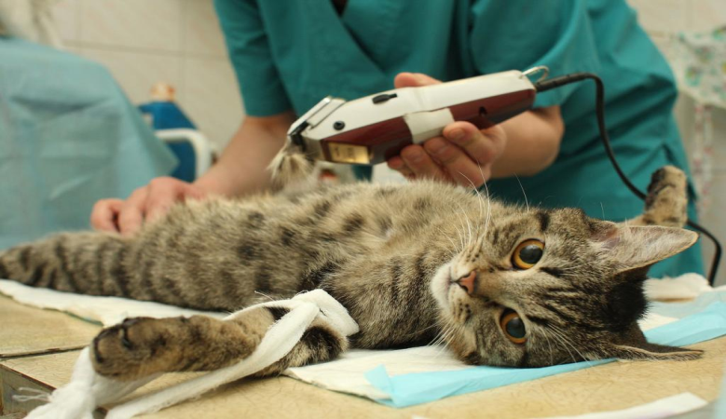
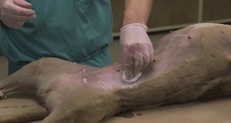
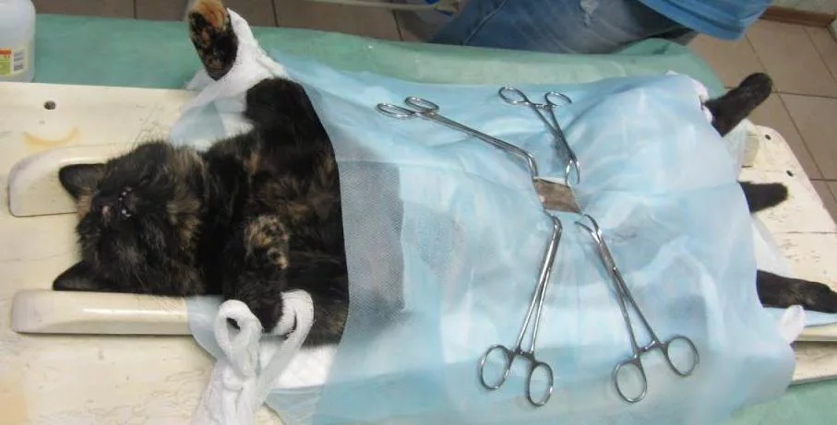
3. Подготовка операционного поля
Удаления волосяного покрова
Механическая очистка с обезжириванием
Дезинфекции с дублением
Изоляции поля операции.

Slide 17
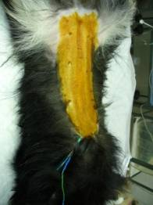
3. Подготовка операционного поля
Механическая очистка: мытье с мылом и удаление волосяного покрова бритьем.
Площадь выбриваемой поверхности должна быть больше с учетом длины шерсти.
Шерсть не должна ложиться на послеоперационную рану из-за своей длины.

Slide 18
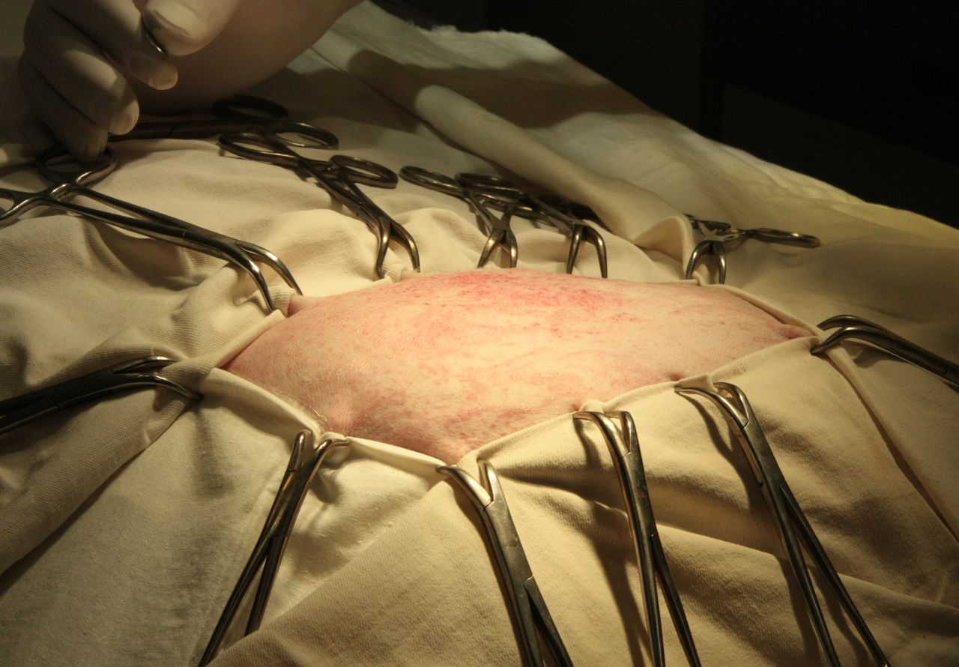
3. Подготовка операционного поля
Дезинфекция операционного поля антисептиком по Филончикову-Гроссиху (4-х кратная обработка поля 2-5% йодом).
Дезинфекция слизистых оболочек.
Изоляция операционного поля.

Slide 19
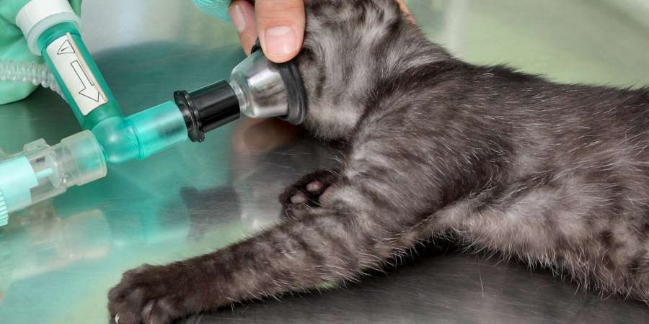
4. Наркоз
искусственно вызванное обратимое состояние торможения центральной нервной системы, при котором возникает сон, потеря сознания, расслабление скелетных мышц, снижение или отключение некоторых рефлексов, а также пропадает болевая чувствительность (наступает общее обезболивание).

Slide 20
Стадии наркоза (по Лоусону):
| вводная (стадия анальгезии) — постепенная потеря сознания, произвольное возбуждение. Пункция, перевязка, репозиция перелома, осмотр животного.
II моторного возбуждения —дыхание нерегулярное, ускоренный пульс, падение АД, повышение мышечного тонуса. Животное не контролируется. Операции и манипуляции не выполняются.
III хирургического наркоза (делится на 4 уровня) — дыхание ритмичное, регулируется рефлекторно в зависимости от концентрации углекислого газа в крови. Полостные операции, длительные и травматичные хирургические вмешательства.
IV агональная —апноэ, зрачки широкие, не реагируют на свет.

Slide 21
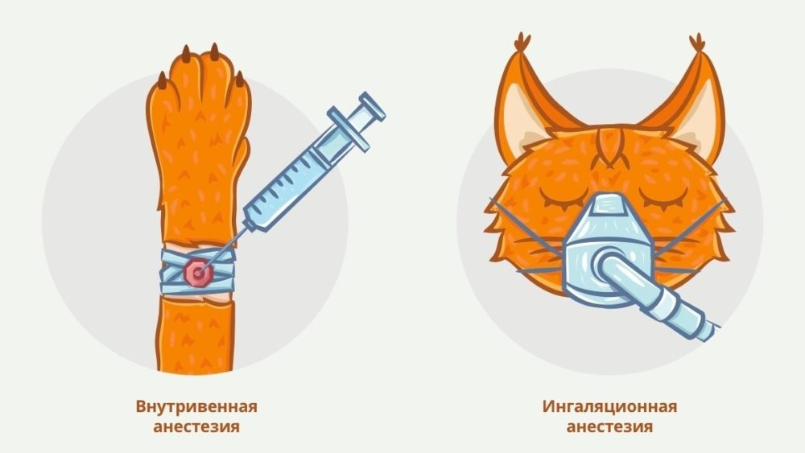

Slide 22
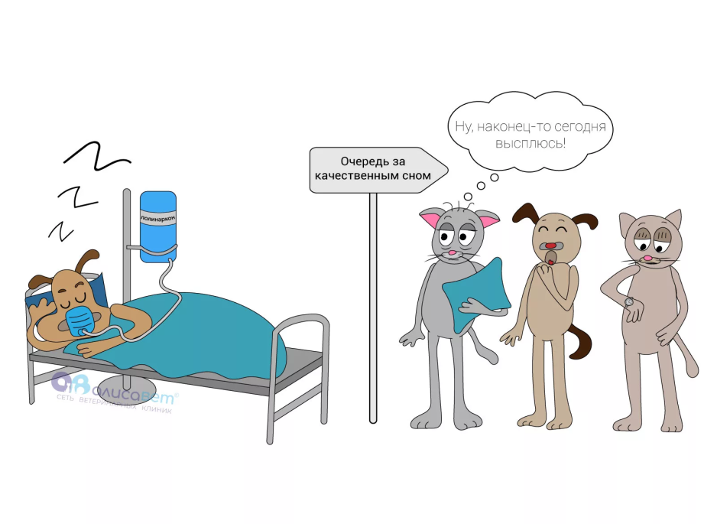
Внутривенный
Ингаляционнный
Быстрое наступление стадии глубокого наркоза
Короткая хирургическая стадия
Используется при недлительных операциях, манипуляциях
Большая эффективность
Минимальный расход наркозного препарата
Используется при полостных, длительных и травматичных операциях

Slide 23
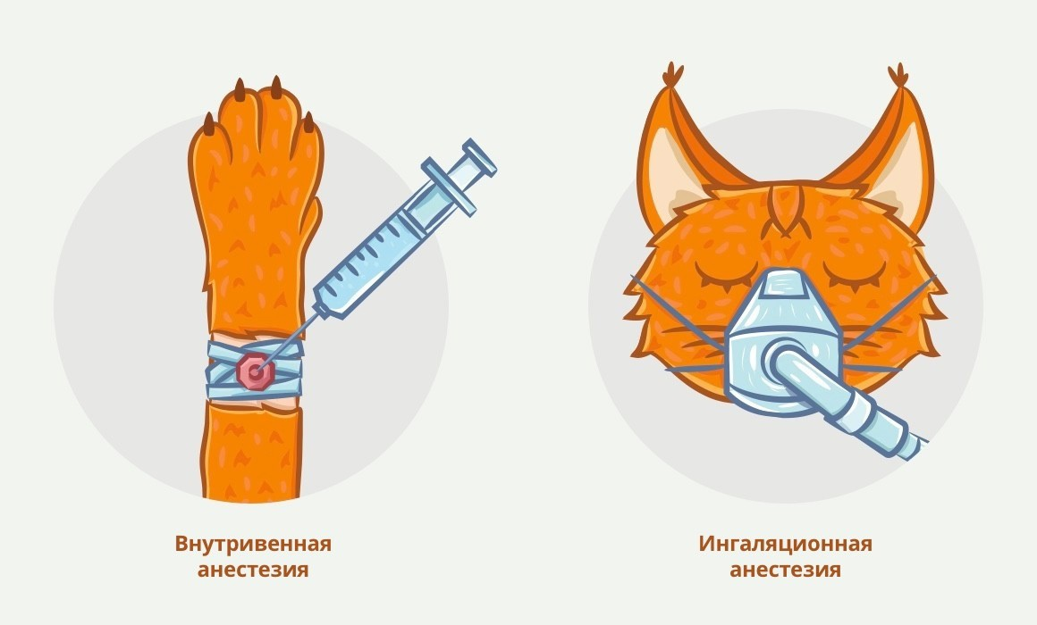
Внутривенный наркоз
Внутривенный наркоз предпочтителен при операциях на собаках и кошках. Преимуществом его являются простота выполнения и быстрое наступление стадии глубокого наркоза, хорошее расслабление мышц без дополнительного введения релаксантов.

Slide 24
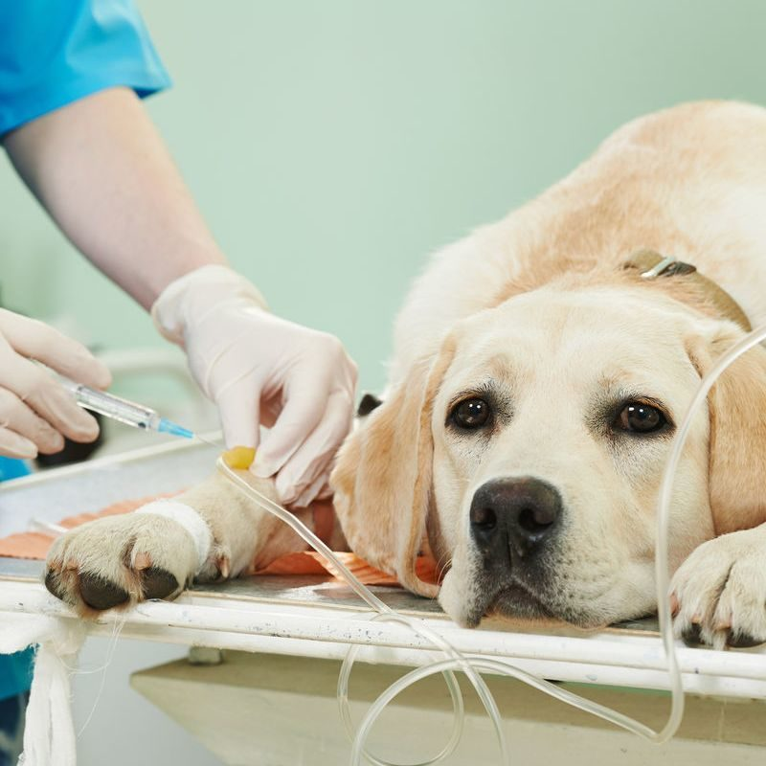
Препараты для внутривенного наркоза
тиопентал-натрия — 25 мг на 1 кг веса (2% раствор);
гексенал —15-18 мг на 1 кг веса (10% раствор);
уретан — 0,7—1 г на 1 кг веса.
золетил

Slide 25
Ингаляционный наркоз
Данный вид анестезии обеспечивает максимально быстрое погружение в наркоз, является значительно более управляемым и намного менее токсичным методом. Применяемые для ингаляционной анестезии препараты практически не метаболизируются в организме и выводятся через легкие.

Slide 26
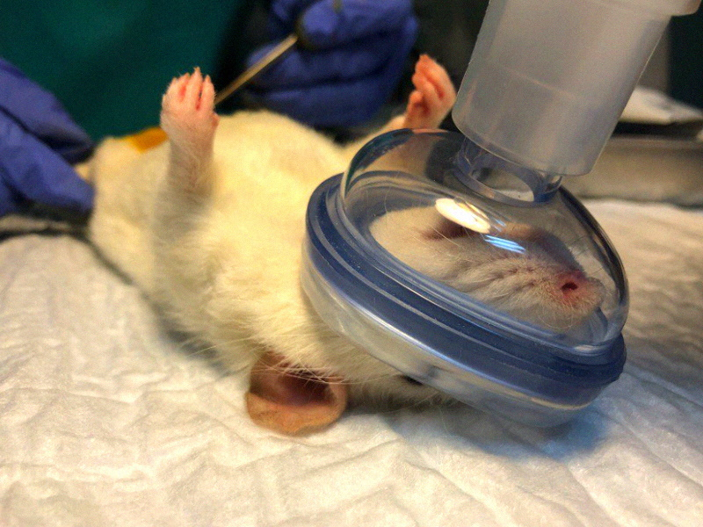
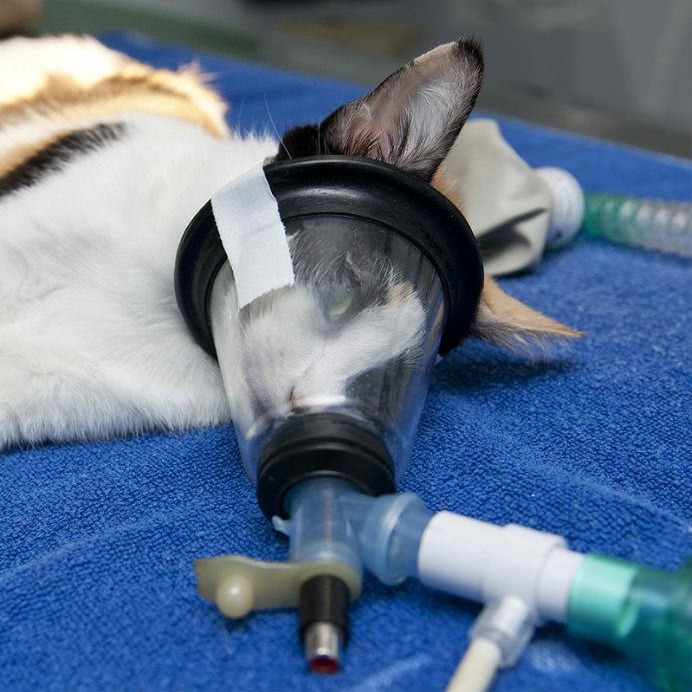
Способы введения
Масочный

Slide 27
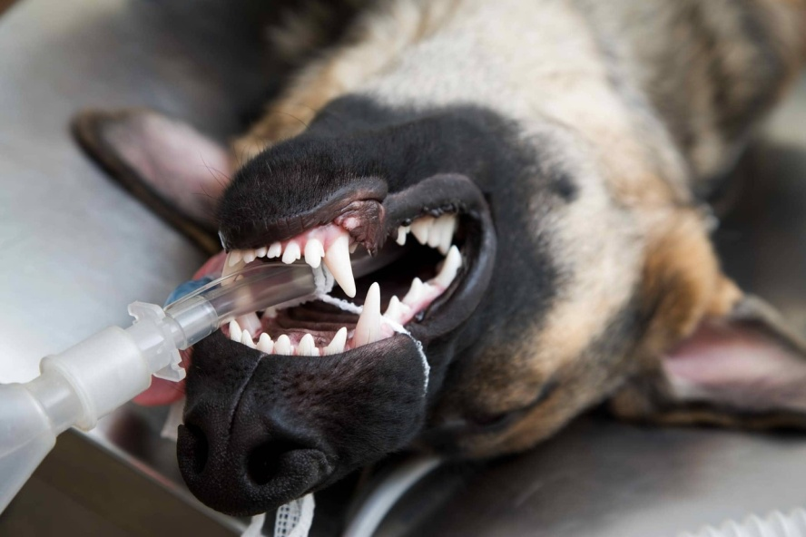
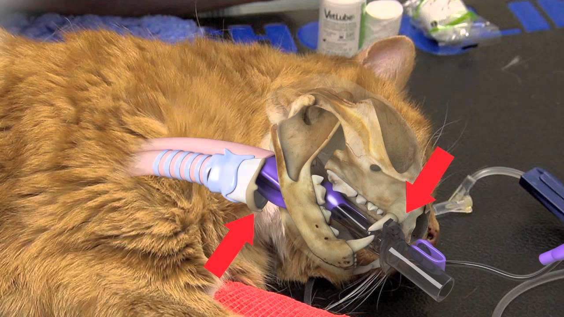
Способы введения
2. Интубационный

Slide 28
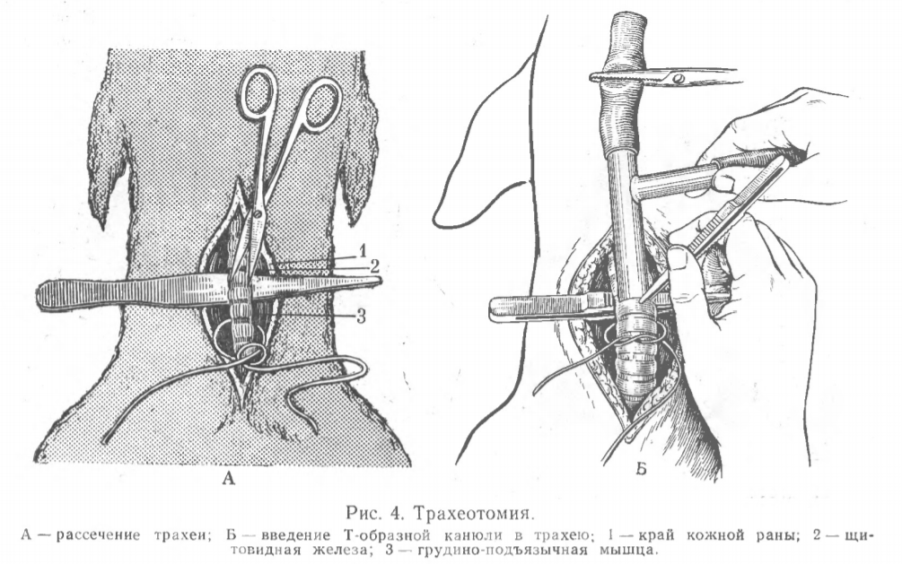
Способы введения
3. Эндотрахеальный

Slide 29
Препараты для ингаляционного наркоза
Эфир — высокоэффективен, после операции позволяет быстро вывести животных из состояния наркоза;
Хлороформ — чистый хлороформ практически не используется. В комбинации с эфиром позволяет сгладить выраженную стадию возбуждения и быстро углубить наркоз;
Трилен — нет необходимости в премедикации, глубокий наркоз наступает уже через 3—4 минуты, быстрое пробуждение;
Флюотан — в комбинации с эфиром обладает более выраженным действием.

Slide 30
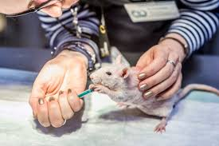
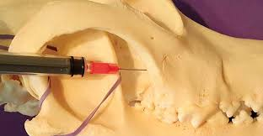
Местная анестезия – искусственно вызванное, обратимое угнетение чувствительности (прежде всего болевой) на ограниченных участках тела, которое обеспечивается блокадой периферической нервной системы на разных уровнях. При этом сначала исчезает чувство боли, затем нарушается температурная чувствительность и в последнюю очередь – тактильная чувствительность, а также чувство давления.
У экспериментальных животных используется при малых операциях и манипуляциях в сочетании с седацией.

Slide 31
Методы местной анестезии
Местная анестезия подразделяется на:
– терминальную (анестезию поверхности органа);
– инфильтрационную (пропитывание анестетиком тканей);
– регионарную: паравертебральную, межреберную, стволовую, сакральную, анестезию челюстной области;
– спинномозговую (субарахноидальную);
– перидуральную (эпидуральную);
– внутрикостную;
– внутривенную регионарную.
Материалы
Для проведения местной анестезии в первую очередь требуются анестетик, инъекционные иглы (для мелких животных), спинальные иглы (для крупных животных), эпидуральные катетеры.

Slide 32
Местные Анестетики
Общее название | Торговое название | Сила (прокаин =1) | Доза | Наступления действия и продолжительность
Лидокаин | Ксилокаин | 2 | 0.5%-2% для инъекций, 2%-4% для местно использования У собак – не превышать 20 мг/кг ПК или 4 мг/кг ВВ У кошек – не превышать 4 мг/кг подкожно или 0.5 мг/кг ВВ | Незамедлительное начало действия; длительность 1-2 часа с эпинефрином, 1 час без эпинефрина; ВВ вводится медленно (15-20 минут)
Бупивакаин | Маркаин | 8 | 0.25%-0.5% для инъекций, вводить только подкожно, у собак не превышать 2 мг/кг, у кошек не превышать 1 мг/кг | Наступление действия – 20 мин, длительность – 4-6 часов.
Мепивакаин | Карбокаин | 2.5 | 1%-2% для инъекций Не превышать у собак 5 мг/кг, у кошек 2.5 мг/кг | Незамедлительное действие, длительность 90-180 минут.
Тетракаин | Понтокаин | 12 | 0.1% для инъекций, 0.2% для местного использования | Наступление действия – 5-10 мин, длительность - 2 часа.
Прокаин | Новокаин | 1 | 1%, 2%, 10% | Незамедлительное действие; длительность 1 час.

Slide 33
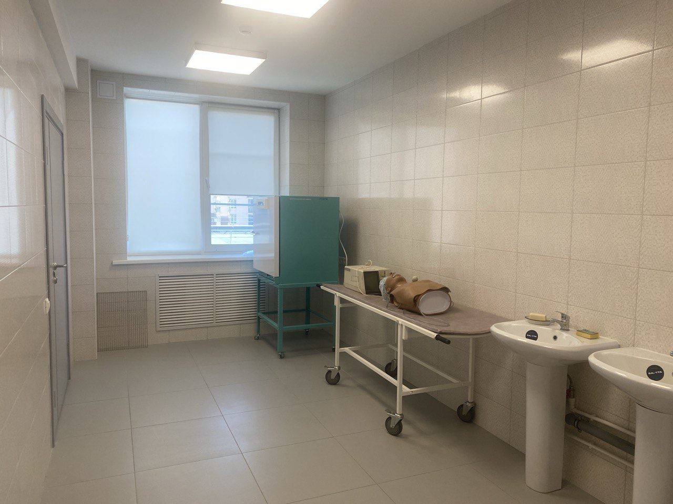
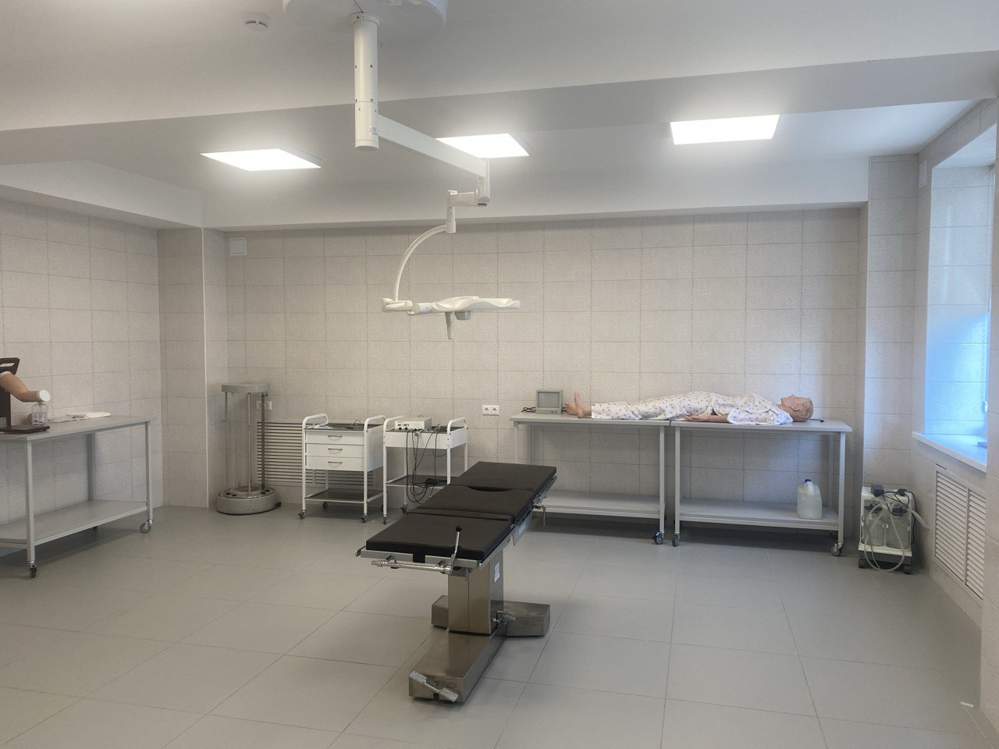
5. Экспериментальные операции

Slide 34
Этапы экспериментальных операций
Оперативный доступ – метод, который обеспечивает широкое обнажение патологического очага, возможность его ревизии и минимальное травмирование тканей.
Оперативный прием - главный этап операции, во время которого осуществляется воздействие на патологический очаг.
Завершение операции заключается в восстановлении анатомического соотношения органов и тканей: дренирование, перитонизация, послойное ушивание.

Slide 35
Оперативный доступ
Способ оперативного доступа во многом зависит от целей проводимой операции, но существует несколько общих принципов:
Оперативный доступ должен быть безопасным и наименее травматичным для ЭЖ.
Оперативный доступ должен, предоставить достаточного широкое поле хирургу, для совершения основной манипуляции.
Оперативный доступ должен быть кратчайшим путем до цели операции.
Использованный доступ должен быть технически доступен.

Slide 36
Оперативный прием
Оперативный прием – непосредственные действия на объекте оперативного вмешательства.
Выполнение оперативного приема предусматривает последовательность действий при удалении органа или его части, восстановление проходимости желудочно-кишечного тракта, восстановление кровотока или лимфотока по соответствующему сосуду и т.д.
К оперативному приему предъявляются определенные требования:
Он должен быть радикальным (максимально полное удаление очага).
Минимально травматичным.
Бескровным (обеспечивается тщательной последовательной остановкой кровотечения).
Минимально нарушать жизнедеятельность организма.

Slide 37
Завершение операции
Требования:
Ушивание тканей с соблюдением принципов однородности.
Предотвращение образования вторичных полостей.
Бережное отношение к тканям, ткани не должны быть натянуты.
Применение шовного материала в соответствии с целями операции.
Обеспечение оптимального функционирования дренажей в операциях без ушивания.
Косметичность шва.

Slide 38
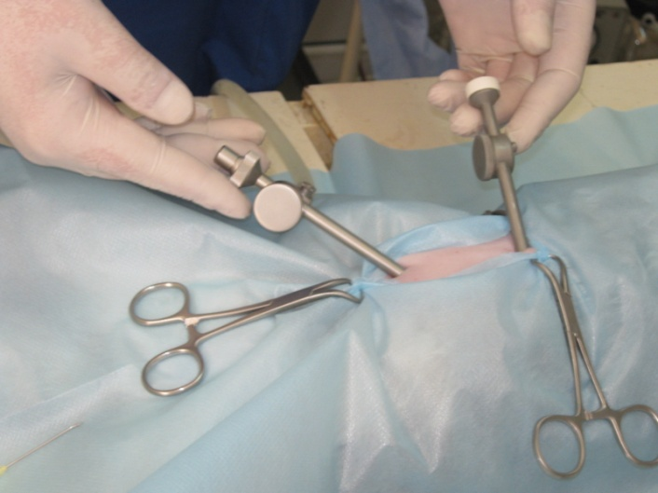
Лапаротомия
Лапаротомия — хирургическое вмешательство, представляющее собой разрезание тела в области живота (разрез брюшной стенки для получения полного или частичного доступа к органам брюшной полости).
Экспериментальные модели:
Желудочно-кишечный тракт;
Печень, селезёнка, поджелудочная железа;
Мочевой пузырь;
Женские репродуктивные органы;
Почки, аорта, лимфатические узлы, брюшная полость.

Slide 39
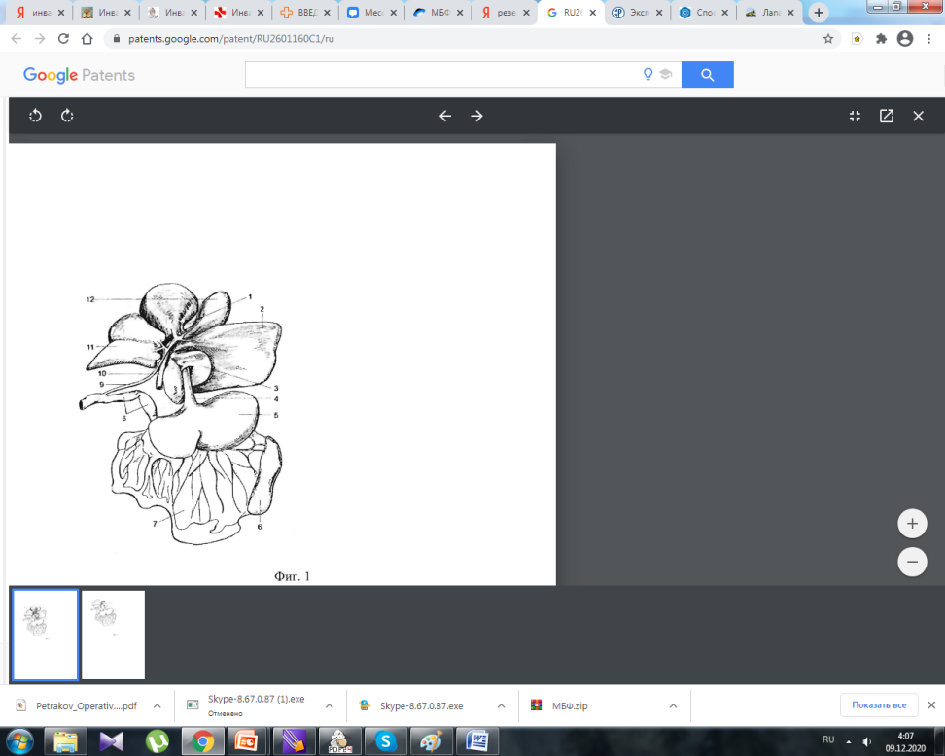
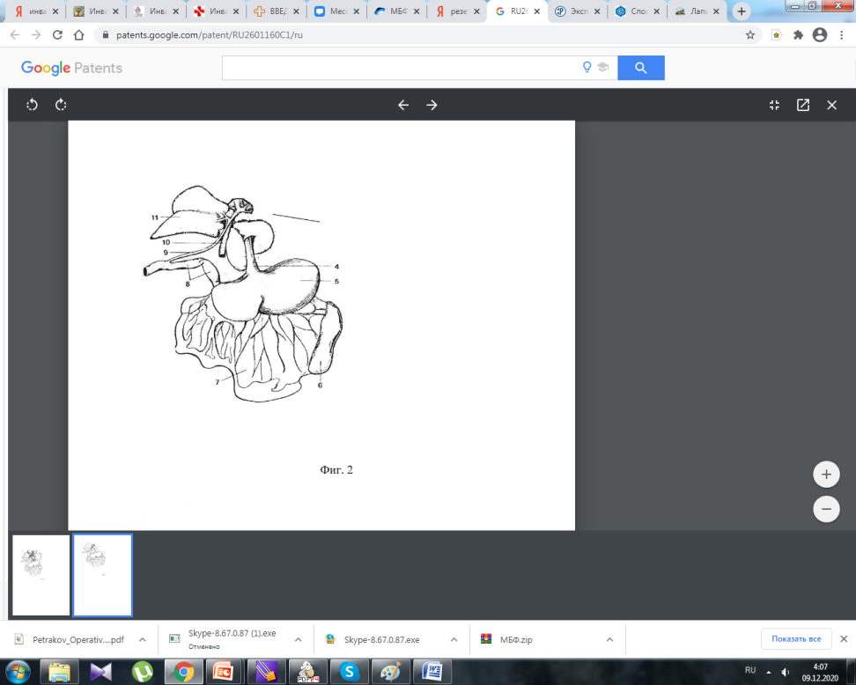
Резекция
На фиг. 1 схематично показано долевое строение печени крысы и ее синтопия, где:
1 - вырезка круглой связки,
2 - левая доля печени,
3 - хвостатая доля печени,
4 - пищевод,
5 - желудок,
6 - селезенка,
На фиг. 2 схематично показан объем предельно допустимой резекции печени крыс
7 - большой сальник,
8 - двенадцатиперстная кишка,
9 - холедох,
10 - воротная вена,
11 - правая доля печени,
12 - срединная доля печени.

Slide 40
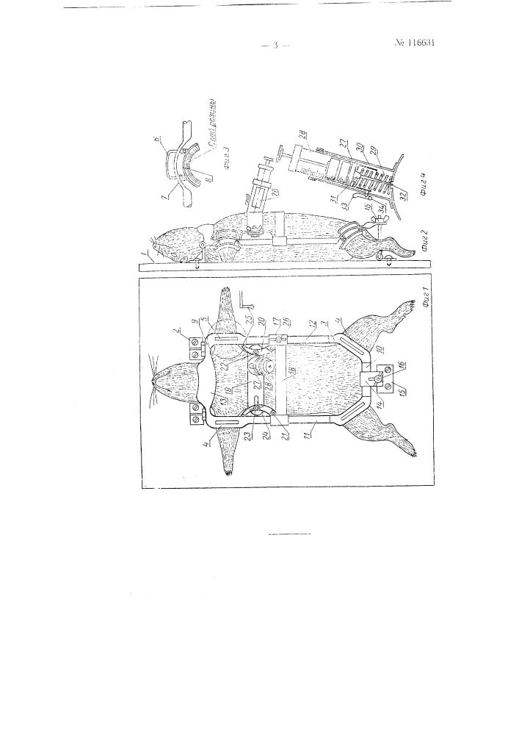
Пункция
Пункция сердца у морских свинок. Кончиками III–IV пальцев левой руки нащупывают сердечный толчок, в направлении которого вертикально на глубину 1,5–2 см вкалывают иглу, отступя 1–2 мм от левого края грудины. У морских свинок можно получить таким образом 10–12 мл крови.
Пункция сердца у крыс. Пальпаторно определяют место сердечного толчка. На 1 см выше от установленной точки и на 1–2 мм левее от края грудины делают прокол на глубину 1,5–2 см, держа иглу вертикально. Одномоментно у крыс можно получить 6–8 мл крови.
Пункция сердца у кроликов. Определяют II пальцем, обработанным спиртом и смазанным спиртовым раствором йода, сердечный толчок, т.е. точку наиболее сильно выраженной пульсации сердца. Обычно она прощупывается в третьем межреберье. Прокол грудной клетки делают в области сердечного толчка на расстоянии 2–4 мм от левого края грудины, иглу ведут в направлении к средней линии на глубину 2–2,5 см. Пункцией сердца можно получить у кролика 25–30 мл крови.

Slide 41
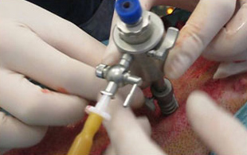
Лапароскопия
При лапароскопии вводится оптическая трубка, передающая изображение на экран монитора, через троакар (на фото), которым прокалывается брюшная стенка. При необходимости выполнить какие-либо лечебные или диагностические манипуляции, через дополнительные троакары вводятся другие инструменты. Диагностические и некоторые несложные оперативные вмешательства выполняются под местной анестезией, большинство лапароскопических операций выполняются под наркозом.

Slide 42
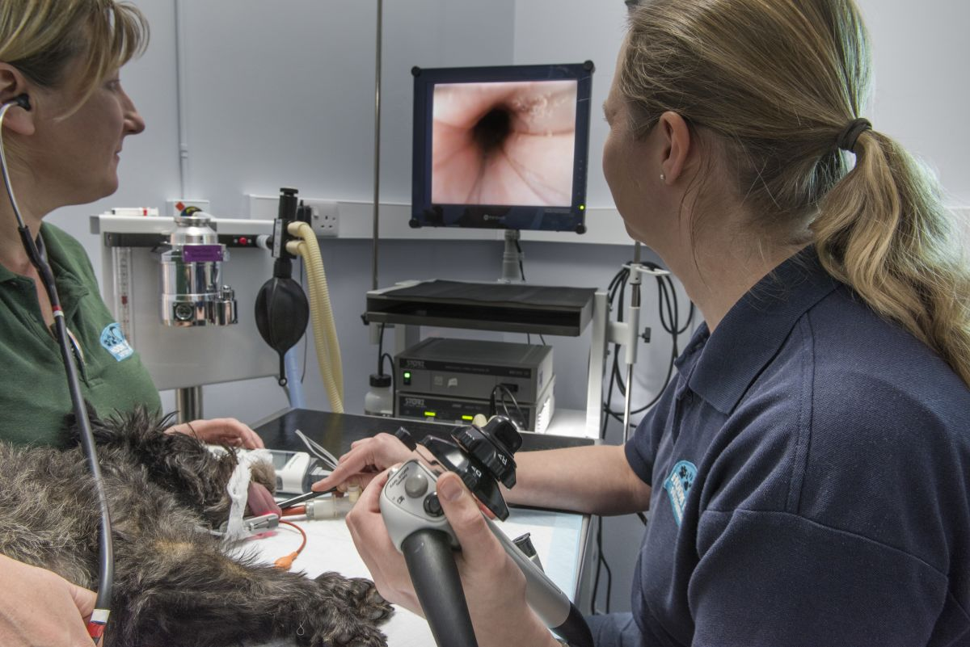
Эндоскопия
Эндоскопи́я — способ осмотра полостей человеческого тела при помощи эндоскопа. При эндоскопии эндоскопы вводятся в полости через естественные пути, например, в желудок — через рот и пищевод, в бронхи— через гортань, в мочевой пузырь — через мочеиспускательный канал.

Slide 43
Завершение экспериментальной операции
Выход из операции, зашивание п\о раны, прекращение наркоза, вывод животного из наркоза, поступление его в послеоперационный блок.
Эвтаназия (острый эксперимент)

Slide 44
Благодарю за внимание!

